Slide 1
第16讲 日志（logback）

Slide 2

本讲教学目标
了解日志的使用场景
了解常用的框架
掌握logback实现记录日志的功能

Slide 3
日志引入
把所有的信息打印在控制台上不行吗？
程序中出现了问题怎么办？
Notes:
控制台有行数限制；System.out.println()影响系统性能；如果我们需要对一些用户的行为习惯进行分析，我们找不到用户的数据！
debug断点调试；(务必掌握) System.out.println()把信息打印在console控制台上

Slide 4
日志概述
对于一个应用程序来说日志记录是必不可少的一部分。线上问题追踪，基于日志的业务逻辑统计分析等都离不日志。
作用：
  记录代码中变量的变化情况，易于我们的代码调试和后期维护；
  .周期性保存一些数据到文件中，以便于后续使用;
  可以设置日志信息的级别，便于管理。
Notes:
出问题后定位当时问题
显示程序当前运行状态

Slide 5
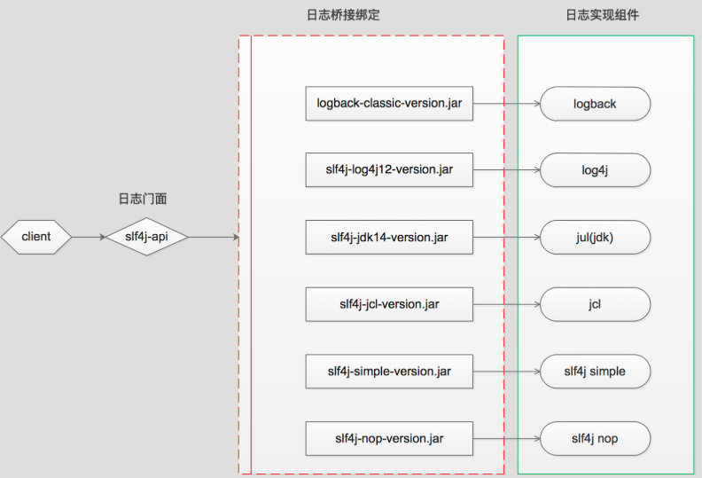
常用日志框架
目前常用的日志框架包括Log4j1，Log4j2，Commons Logging，Slf4j，Logback，Jul( java.util.logging)等。
Slf4j+Logback与组合，Commons Logging与Log4j组合两大阵营已经基本成为了Java项目开发的标准
Notes:
Log4j Apache Log4j是一个基于Java的日志记录工具。它是由Ceki Gülcü首创的，现在则是Apache软件基金会的一个项目。 Log4j是几种Java日志框架之一。
Log4j 2 Apache Log4j 2是apache开发的一款Log4j的升级产品。
Commons Logging Apache基金会所属的项目，是一套Java日志接口，之前叫Jakarta Commons Logging，后更名为Commons Logging。
Slf4j 类似于Commons Logging，是一套简易Java日志接口，本身并无日志的实现。（Simple Logging Facade for Java，缩写Slf4j）。
Logback 一套日志组件的实现(Slf4j阵营)。
Jul (Java Util Logging),自Java1.4以来的官方日志实现。

Slide 6
logback介绍
Logback是由log4j创始人Ceki Gülcü设计的另一个开源日志
一套日志组件的实现
一个通用，可靠，快速且灵活的日志框架
Notes:
官方网站：http://logback.qos.ch

Slide 7
Logback优势
更快的实现
非常充分的文档 官方网站有两百多页的文档，充分的测试
自动重新加载配置文件
自动压缩已打出的log
自动去除旧日志
配置文件可以处理不同的情况等
Notes:
Logback的内核重写了，在一些关键执行路径上性能提升10倍以上。而且logback不仅性能提升了，初始化内存加载也更小了。
Logback-classic能自动重新加载配置文件。扫描过程快且安全，它并不需要另外创建一个扫描线程

Slide 8
日志组件
Loggers：日志的记录器，Logger 负责捕捉事件，把它关联到应用的对应的context上后，主要用于存放日志对象，并将其发送给合适的 Appender。
Appenders ：也被称为 Handlers，负责将日志事件记录到目标位置，指定日志输出的目的地
Layouts ：也被称为 Formatters，它负责对日志事件中的数据进行转换和格式化。
Notes:
当 Logger 记录一个事件时，它将事件转发给适当的 Appender。然后 Appender 使用 Layout 来对日志记录进行格式化，并将其发送给控制台、文件或者其它目标位置。另外，Filters 可以让你进一步指定一个 Appender 是否可以应用在一条特定的日志记录上。在日志配置中，Filters 并不是必需的，但可以让你更灵活地控制日志消息的流动。

Slide 9
日志级别
级别包括：DEBUG、INFO、WARN 和 ERROR
如果 logger没有被分配级别，那么它将从有被分配级别的最近的祖先那里继承级别。root logger 默认级别是 DEBUG。
级别排序为：DEBUG < INFO < WARN < ERROR
记录请求的级别在高于或等于其 logger 的有效级别时被称为被启用
Notes:
TRACE

Slide 10
所需Jar包
logback-core.jar:其它两个模块的基础模块
logback-classic.jar:它是log4j的一个改良版本，同时它完整实现了slf4j API使你可以很方便地更换成其它日志系统如log4j或JDK14 Logging
logback-access.jar:访问模块与Servlet容器集成提供通过Http来访问日志的功能

Slide 11
日志的使用
添加jar包
  logback-core-1.2.3.jar
  logback-classic-1.2.3.jar
  logback-access-1.2.3.jar
  slf4j-api-1.7.21.jar
  添加测试类
  Logger logger=(Logger)LoggerFactory.getLogger(Test.class);
  logger.debug("hello {},{}" ,mString,System.currentTimeMillis());
添加配置文件
  尝试在 classpath下查找文件logback-test.xml
  如果文件不存在，则查找文件logback.xml
  如果两个文件都不存在，logback用BasicConfigurator自动对自己进行配置，这会导致记录输出到控制台。

Slide 12
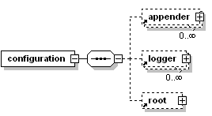
配置文件详解
以<configuration>开头，后面有零个或多个<appender>元素，有零个或多个<logger>元素，最多一个<root>元素。

Slide 13
配置文件详解
根节点<configuration>，包含下面三个属性：scan scanPeriod debug
子节点<contextName>区分不同应用程序的记录
子节点<property> ：用来定义变量值
子节点<loger>：用来设置某一个包或具体的某一个类的日志打印级别以及指定<appender>
子节点<root>:它也是<loger>元素，但是它是根loger,是所有<loger>的上级
Notes:
当此属性设置为true时，配置文件如果发生改变，将会被重新加载，默认值为true。
设置监测配置文件是否有修改的时间间隔，如果没有给出时间单位，默认单位是毫秒。当scan为true时，此属性生效。默认的时间间隔为1分钟。
当此属性设置为true时，将打印出logback内部日志信息，实时查看logback运行状态。默认值为false。

Slide 14
配置文件详解
子节点<appender>：负责写日志的组件
  ConsoleAppender 把日志输出到控制台
  FileAppender：把日志添加到文件
  RollingFileAppender：滚动记录文件，先将日志记录到指定文件，当符合某个条件时，将日志记录到其他文件
  还有SocketAppender、SMTPAppender、DBAppender、SyslogAppender、SiftingAppender，并不常用

Slide 15
小结
日志的使用场景
常用的框架
Logback的配置及使用

Slide 16

本讲结束
谢谢大家

